Slide 1





Redis-高级数据实战与底层实现
8点开始正式讲课！
李瑾老师

Slide 2

Redis中高级数据类型的面试题
1、目前有10亿数量的自然数，乱序排列，需要对其排序。限制条件-在32位机器上面完成，内存限制为 2G。如何完成？
2、如何快速在亿级黑名单中快速定位URL地址是否在黑名单中？(每条URL平均64字节)
3、需要进行用户登陆行为分析，来确定用户的活跃情况？
4、某视频网站需要统计每天独立访客（UV）数量，每天有数亿次的访问，并且需要实时统计。如果使用精确计数，内存消耗巨大。如何用较小内存实现近似统计？
5、一个外卖平台需要实时查询用户周边3公里内的所有配送员位置（假设有百万级配送员在线），并快速返回距离用户最近的10个配送员。如何设计？

Slide 3
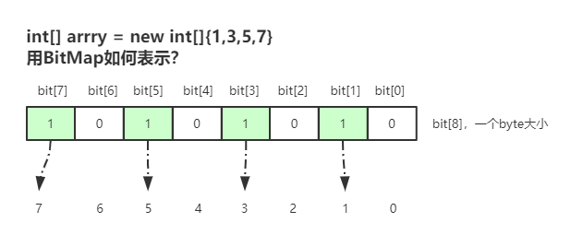
Redis的高级数据结构
Bitmaps

Slide 4
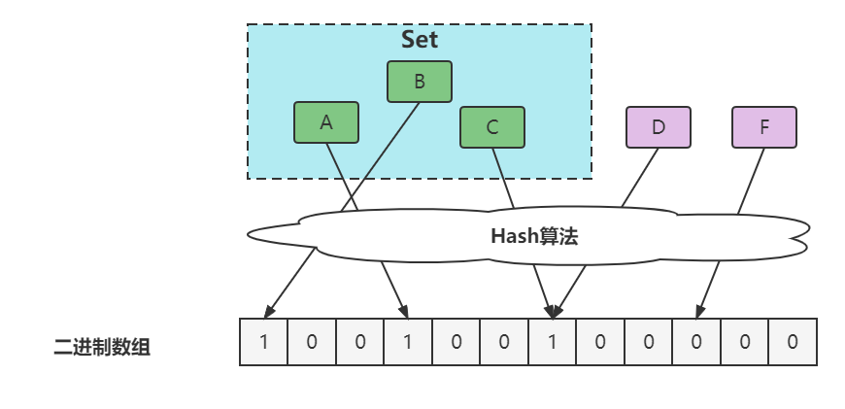
布隆过滤器与Bitmaps
1970 年布隆提出了一种布隆过滤器的算法，用来判断一个元素是否在一个集合中。
这种算法由一个二进制数组和一个 Hash 算法组成。

Slide 5

Redis的GEO
GEO
Redis 3.2版本提供了GEO(地理信息定位)功能，支持存储地理位置信息用来实现诸如附近位置、摇一摇这类依赖于地理位置信息的功能。
地图元素的位置数据使用二维的经纬度表示
经度范围 (-180, 180)，纬度范围 (-90, 90)
纬度正负以赤道为界，北正南负
经度正负以本初子午线 (英国格林尼治天文台) 为界，东正西负。
业界比较通用的地理位置距离排序算法是 GeoHash 算法
Redis 也使用 GeoHash 算法。

Slide 6
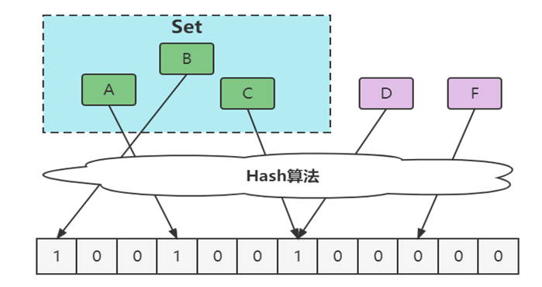
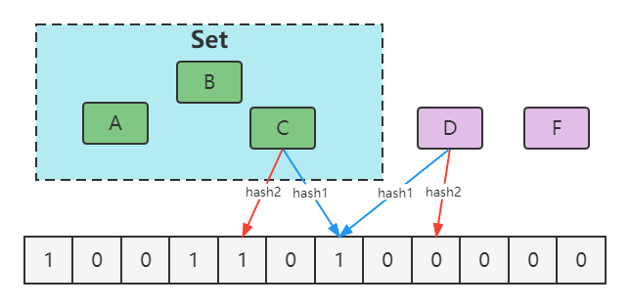
布隆过滤器的误判问题
误判问题
通过hash计算在数组上不一定在集合
本质是hash冲突
通过hash计算不在数组的一定不在集合
优化方案
增大数组(预估适合值)
增加hash函数

Slide 7
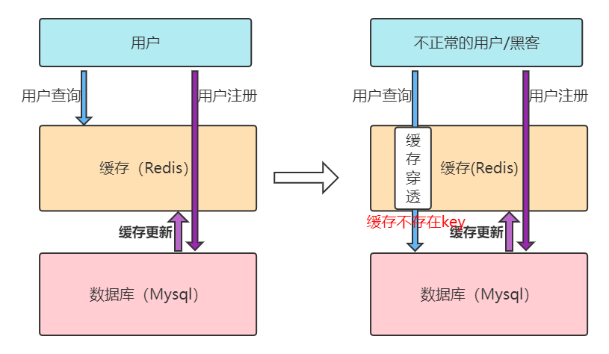
布隆过滤器的运用1
缓存穿透
（回种空值）

Slide 8
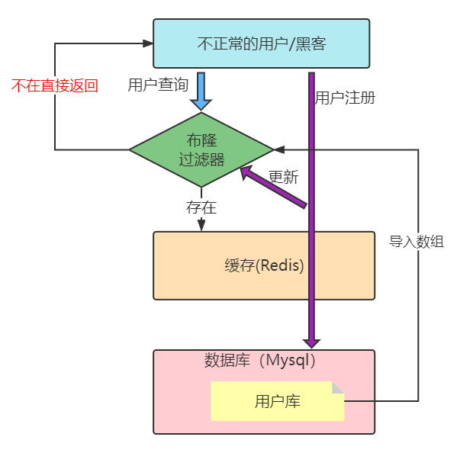
布隆过滤器的运用1
缓存穿透

Slide 9
Redis的HyperLogLog
HyperLogLog（Redis的实现层面是字符串类型，本质是算法）
大型网站每个网页每天的 UV 数据(独立访客<Unique Visitor>)，然后让你来开发这个统计模块，你会如何实现？(尽量少的占用存储空间)
Redis 提供了 HyperLogLog 数据结构就是用来解决这种统计问题的。
HyperLogLog 提供不精确的去重计数方案，虽然不精确但是也不是非常不精确，标准误差是 0.81%，这样的精确度已经可以满足上面的 UV统计需求了。
百万级用户访问网站
HyperLogLog提供了3个命令: pfadd、pfcount、pfmerge

Slide 10
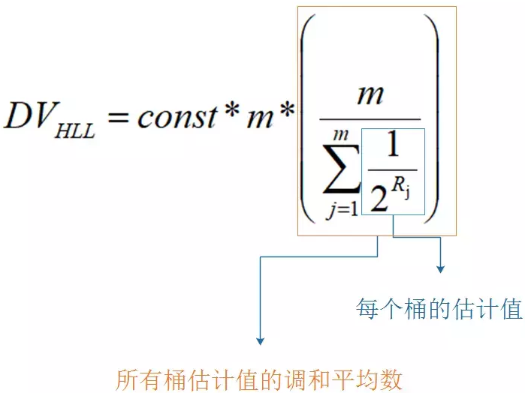
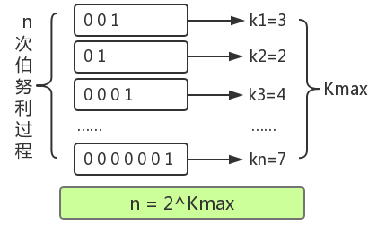
HyperLogLog的原理
HyperLogLog原理解析（本质是概率算法）
HyperLogLog基于概率论中伯努利试验并结合了极大似然估算方法，并做了分桶优化。
伯努利试验
Redis中pfcount计算

